Slide 1
Het vmbo-examen in 2018
Herziening examenprogramma en syllabus
Albert van der Kaap
http://histoforum.net
http://histoforum.net/examen
http://histoforum.net/geschiedenisvmbo/
http://histoforum.net/staatsinrichtingvmbo/

Slide 2
Aanleiding voor de herziening
Het onderdeel ‘Staatsinrichting’ staat los van het Historisch Overzicht. Daarom is het moeilijk om er vragen in historisch perspectief over te stellen.
De verrijkingsdelen van GL/TL staan (te) los van de andere examenonderdelen.

Slide 3
Doel van de herziening
Meer horizontale en verticale samenhang in het programma, waarbij:
de totale omvang van de examenstof min of meer hetzelfde blijft;
overlap tussen de verschillende onderdelen zoveel mogelijk wordt vermeden;
het onderdeel staatsinrichting inhoudelijk niet wezenlijk verandert, maar wel in een historisch kader wordt geplaatst.

Slide 4
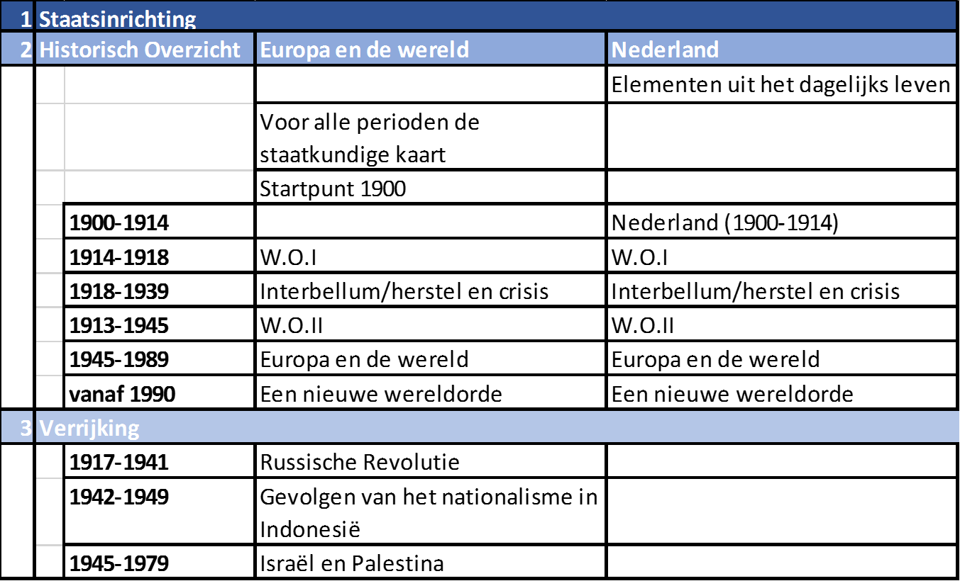
De oude situatie

Slide 5
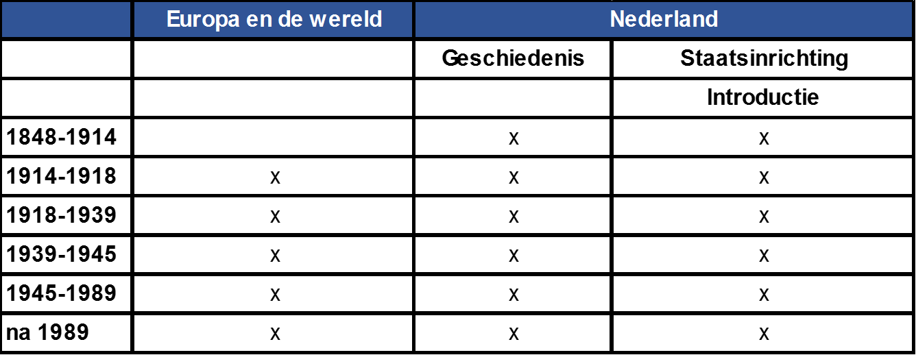
De nieuwe situatie

Slide 6
Herziening examenprogramma en syllabus
Geschiedenis en staatsinrichting van Nederland van 1848-1914:
Een introductie op de (werking van de) staatsinrichting van Nederland: begrippen die leerlingen moeten kennen om de politieke geschiedenis van Nederland en de wereld en het functioneren van het politieke bestel te begrijpen.
De wording van de Nederlandse staatsinrichting in zijn historische context.
Geen rechtsspraak (behalve Trias Politica).

Slide 7
Herziening examenprogramma en syllabus
2. De geschiedenis van Europa (en de wereld) en geschiedenis en staatsinrichting van Nederland vanaf 1900.
Staatsinrichting en geschiedenis van Nederland geïntegreerd en per periode gekoppeld aan de geschiedenis van Europa (en de wereld).
De verrijkingsstof (S.U. en deel van Indonesië) geïntegreerd.
Het conflict Israël en de Arabische wereld is verplaatst van het centraal examen naar het schoolexamen.
  Er zijn enkele gebeurtenissen en ontwikkelingen toegevoegd aan het onderdeel interbellum (jaren twintig in Duitsland en de buitenlandse politiek van Duitsland in de jaren dertig).

Slide 8
Oud en nieuw GTL

Slide 9
Oud en nieuw GTL

Slide 10
Oud en nieuw KB

Slide 11
Oud en nieuw BB

Slide 12
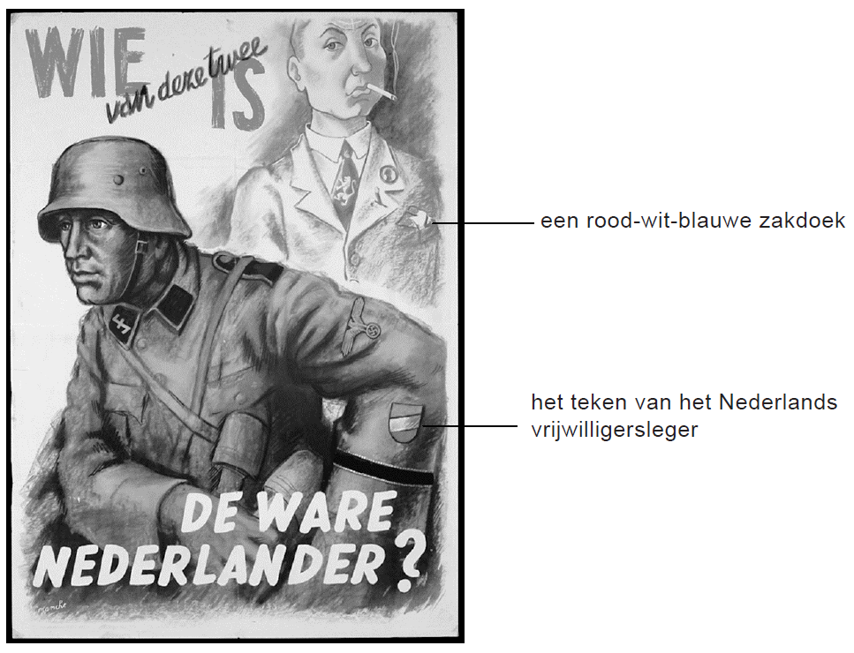
Moeilijk of eenvoudig?
Gebruik de bron
1p Wie gaf opdracht tot het maken van deze propagandaposter uit 1943? En wie wordt als de ware Nederlander voorgesteld?
A De Duitse bezetter gaf de opdracht. De man op de achtergrond stelt de ware Nederlander voor.
B De Duitse bezetter gaf de opdracht. De man op de voorgrond stelt de ware Nederlander voor.
C Het Nederlandse verzet gaf de opdracht. De man op de achtergrond stelt de ware Nederlander voor.
D Het Nederlandse verzet gaf de opdracht. De man op de voorgrond stelt de ware Nederlander voor.
Een propagandaposter (1943)
Eindexamen vmbo 2015 1e tijdvak

Slide 13
Hoogleraar Hans Renders (RUG):
'echt onbenulligheid ten top! Wat een simplistische vraag
De praktijk:
moeilijkste vraag uit het examen
p-waarde .24
  meisjes .21
  jongens .26
58% antwoord D
  54% van de jongens
  63% van de meisjes

Slide 14
Moeilijk of eenvoudig?
Soevereiniteitsoverdracht
Op 27 december 1949 ondertekende de Nederlandse regering de soevereiniteitsoverdracht. Veel Indonesiërs vonden dat Indonesië al langer een soevereine staat wás. Ter verdediging van hun mening verwezen zij naar een bepaalde gebeurtenis uit het verleden.
Naar welke gebeurtenis verwezen deze Indonesiërs?
Bron: Opdracht uit het vmbo-tl examen 2014

Slide 15
Begrijpend lezen, p-waarde .22
Soevereiniteitsoverdracht
Op 27 december 1949 ondertekende de Nederlandse regering de soevereiniteitsoverdracht. Veel Indonesiërs vonden dat Indonesië al langer een soevereine staat wás. Ter verdediging van hun mening verwezen zij naar een bepaalde gebeurtenis uit het verleden.
Naar welke gebeurtenis verwezen deze Indonesiërs?
Bron: Opdracht uit het vmbo-tl examen 2014

Slide 16
Moeilijk of eenvoudig?
Glasnost
Een bewering:
De glasnost van Gorbatsjov heeft bijgedragen aan het uiteenvallen van de Sovjet-Unie.
Geef een historische verklaring waaruit blijkt dat de bewering juist is. Gebruik daarbij de volgende begrippen in een juiste samenhang: vrijheid van meningsuiting, communistische partij en nationalisme.
Bron: Opdracht uit het vmbo-tl examen 2014

Slide 17
Redeneervragen, p-waarde .39
Glasnost
Een bewering:
De glasnost van Gorbatsjov heeft bijgedragen aan het uiteenvallen van de Sovjet-Unie.
Geef een historische verklaring waaruit blijkt dat de bewering juist is. Gebruik daarbij de volgende begrippen in een juiste samenhang: vrijheid van meningsuiting, communistische partij en nationalisme.
Bron: Opdracht uit het vmbo-tl examen 2014

